Slide 1
ГБОУ ДПО ЦПКС СПб
«Региональный центр оценки качества образования
и информационных технологий»
Курсовая работа за курс
«ИКТ в практике работы учителя-предметника»
Электронные материалы для закрепления и контроля знаний учащихся 9-го класса по поэме Н.В. Гоголя
«Мертвые души»
Работу выполнила слушатель группы р13.01.01 Малявина Надежда Леонидовна,
учитель русского языка и литературы
Преподаватель: Смирнова З. Ю.
Санкт -Петербург
2013

Slide 2
Выбери номер вопроса
Узнай героя | 1 | 2 | 3 | 4 | 5
О ком речь? | 1 | 2 | 3 | 4 | 5
Кому принадлежит? | 1 | 2 | 3 | 4 | 5

Slide 3
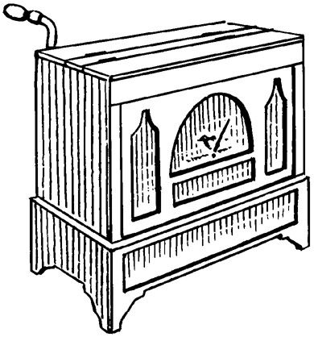
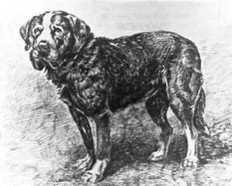
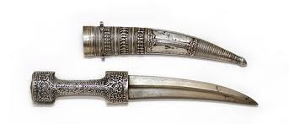
Кому принадлежит?
Чичиков
Ноздрев
Собакевич
Манилов
Плюшкин
=

Slide 4
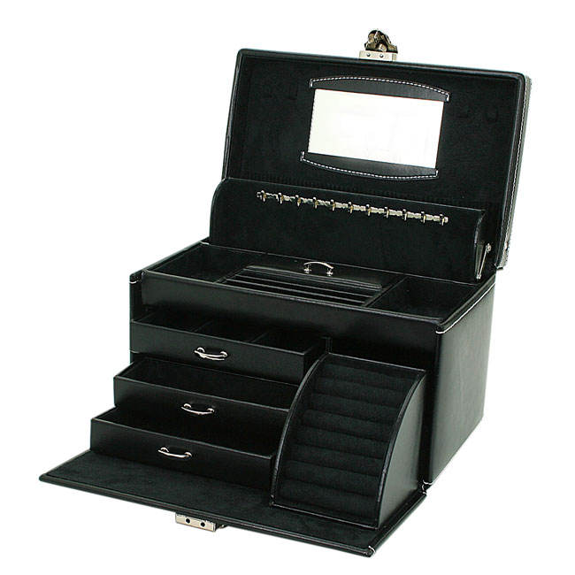
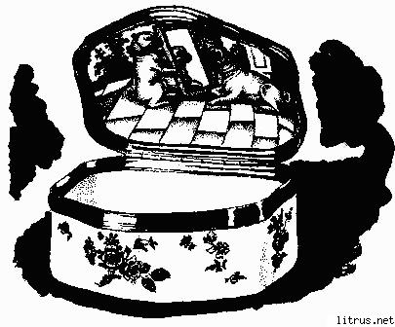
Кому принадлежит?
Манилов
Плюшкин
Ноздрев
Собакевич
Чичиков
=

Slide 5
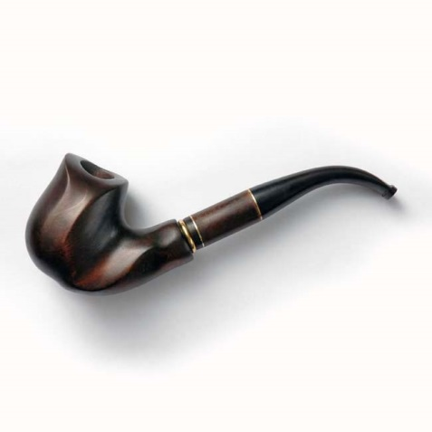
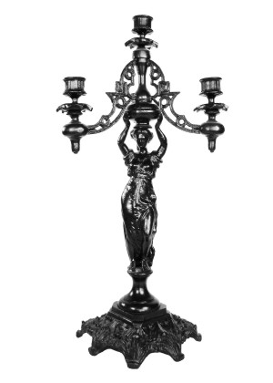
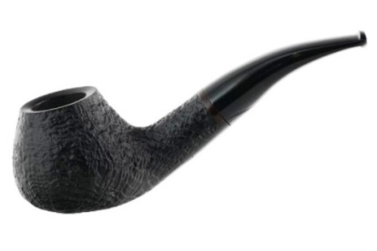
Кому принадлежит?
Чичиков
Плюшкин
Ноздрев
Собакевич
Манилов
=

Slide 6
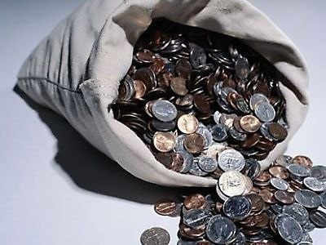
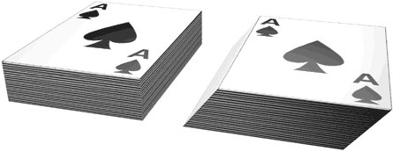
Кому принадлежит?
Чичиков
Коробочка
Манилов
Собакевич
Плюшкин
=

Slide 7
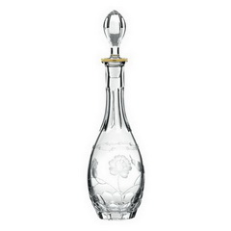
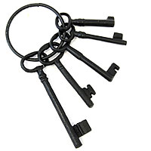
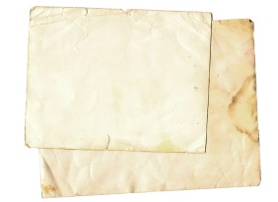
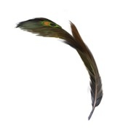
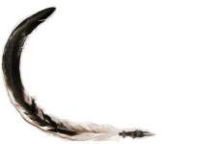
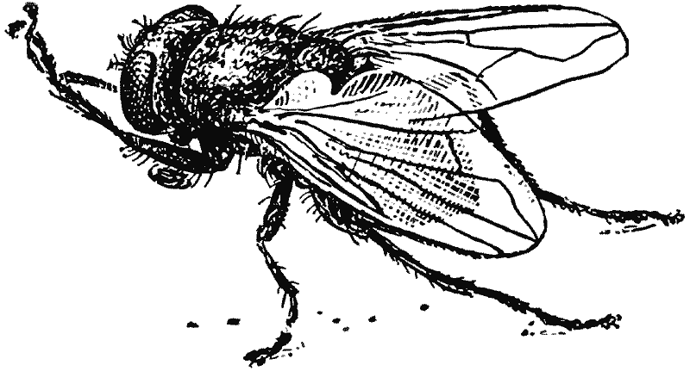
Кому принадлежит?
Ноздрев
Плюшкин
Коробочка
Чичиков
Манилов
=

